Slide 1


Slide 2

블로그 시스템 개발
블로그 관리자 / 블로그 사용자 기능 구현
결과물
- JBlog 프로젝트 제출
To : kickscar@gmail.com
Notes:
http://ko.wikipedia.org/wiki/PostgreSQL
http://nonun.tistory.com/4
참고
마이클 스톤브레이커를 리더로 해서 개발됨. 네 번째 버전까지 개발된 후 BSD 라이선스에 의해서 오픈소스 개발자들이 바톤을 넘겨받음.
오라클이 1970년대부터 DB 개발 시작. PostgreSQL도 1970년부터 버클리에서 개발이 시작됨. 오픈소스로써는 가장 연장자.
ORDBMS란? 객체-관계형 데이터베이스
- Data type 과 Object를 사용자가 정의 할 수 있다.
- 관계형 DB 기능 모두 포함, 멀티미디어와 대형 Object 지원, DB 서버 기능 향상 효과
- 관계형 기술과 객체지향 기술 사이의 틈을 연결하고, 양쪽의 장점을 제공
- 질의 기능이 필요한 복잡한 데이터를 다루는 응용에 적합
( RDBMS: 질의 기능이 필요한 간단한 데이터 처리 분야에 적합)
( OODBMS : 질의 기능이 필요없는 복잡한 데이터를 다루는 응용에 적합)

Slide 3

블로그 시스템이다
관리자에 의해 사용자가 추가된다.
사용자가 추가되면서 해당 사용자의 블로그 생성
생성된 블로그는 블로그 주인뿐만 아니라 별다른
인증없이도 접근 가능해야 한다.
자신의 블로그에 접근화면 관리메뉴가 나타나야
하고 블로그 관리페이지에 접근할 수 있다.
관리메뉴에서는 블로그의 여러 설정을 변경할 수
있다.
Notes:
http://ko.wikipedia.org/wiki/PostgreSQL
http://nonun.tistory.com/4
참고
마이클 스톤브레이커를 리더로 해서 개발됨. 네 번째 버전까지 개발된 후 BSD 라이선스에 의해서 오픈소스 개발자들이 바톤을 넘겨받음.
오라클이 1970년대부터 DB 개발 시작. PostgreSQL도 1970년부터 버클리에서 개발이 시작됨. 오픈소스로써는 가장 연장자.
ORDBMS란? 객체-관계형 데이터베이스
- Data type 과 Object를 사용자가 정의 할 수 있다.
- 관계형 DB 기능 모두 포함, 멀티미디어와 대형 Object 지원, DB 서버 기능 향상 효과
- 관계형 기술과 객체지향 기술 사이의 틈을 연결하고, 양쪽의 장점을 제공
- 질의 기능이 필요한 복잡한 데이터를 다루는 응용에 적합
( RDBMS: 질의 기능이 필요한 간단한 데이터 처리 분야에 적합)
( OODBMS : 질의 기능이 필요없는 복잡한 데이터를 다루는 응용에 적합)

Slide 4

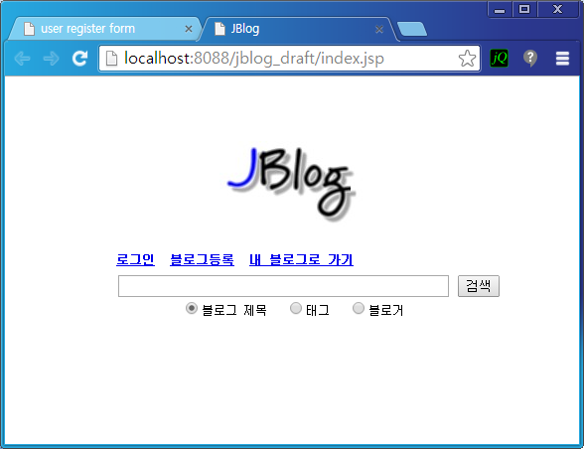
1. 공통 화면
#1-1 메인 화면 (index.jsp) - 검색 생략
Notes:
http://ko.wikipedia.org/wiki/PostgreSQL
http://nonun.tistory.com/4
참고
마이클 스톤브레이커를 리더로 해서 개발됨. 네 번째 버전까지 개발된 후 BSD 라이선스에 의해서 오픈소스 개발자들이 바톤을 넘겨받음.
오라클이 1970년대부터 DB 개발 시작. PostgreSQL도 1970년부터 버클리에서 개발이 시작됨. 오픈소스로써는 가장 연장자.
ORDBMS란? 객체-관계형 데이터베이스
- Data type 과 Object를 사용자가 정의 할 수 있다.
- 관계형 DB 기능 모두 포함, 멀티미디어와 대형 Object 지원, DB 서버 기능 향상 효과
- 관계형 기술과 객체지향 기술 사이의 틈을 연결하고, 양쪽의 장점을 제공
- 질의 기능이 필요한 복잡한 데이터를 다루는 응용에 적합
( RDBMS: 질의 기능이 필요한 간단한 데이터 처리 분야에 적합)
( OODBMS : 질의 기능이 필요없는 복잡한 데이터를 다루는 응용에 적합)

Slide 5

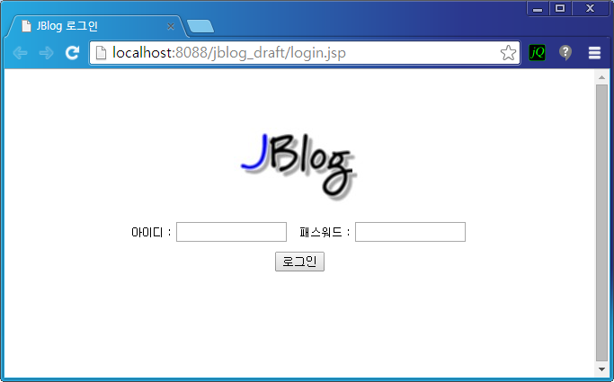
1. 공통 화면
#1-2 로그인 화면 (login.jsp)
Notes:
http://ko.wikipedia.org/wiki/PostgreSQL
http://nonun.tistory.com/4
참고
마이클 스톤브레이커를 리더로 해서 개발됨. 네 번째 버전까지 개발된 후 BSD 라이선스에 의해서 오픈소스 개발자들이 바톤을 넘겨받음.
오라클이 1970년대부터 DB 개발 시작. PostgreSQL도 1970년부터 버클리에서 개발이 시작됨. 오픈소스로써는 가장 연장자.
ORDBMS란? 객체-관계형 데이터베이스
- Data type 과 Object를 사용자가 정의 할 수 있다.
- 관계형 DB 기능 모두 포함, 멀티미디어와 대형 Object 지원, DB 서버 기능 향상 효과
- 관계형 기술과 객체지향 기술 사이의 틈을 연결하고, 양쪽의 장점을 제공
- 질의 기능이 필요한 복잡한 데이터를 다루는 응용에 적합
( RDBMS: 질의 기능이 필요한 간단한 데이터 처리 분야에 적합)
( OODBMS : 질의 기능이 필요없는 복잡한 데이터를 다루는 응용에 적합)

Slide 6
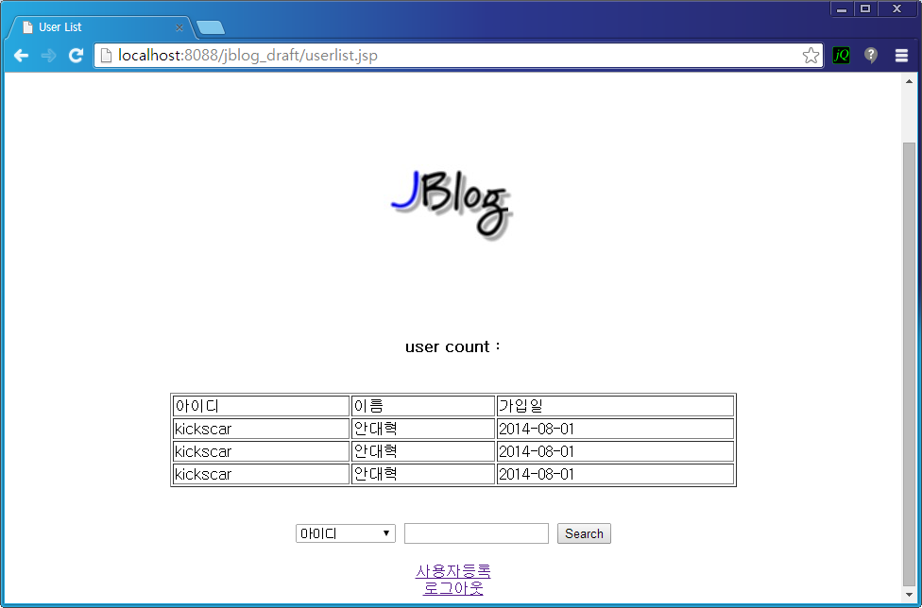
2. 관리자 화면
#2-1 블로그 사용자 리스트(userlist.jsp)
Notes:
http://ko.wikipedia.org/wiki/PostgreSQL
http://nonun.tistory.com/4
참고
마이클 스톤브레이커를 리더로 해서 개발됨. 네 번째 버전까지 개발된 후 BSD 라이선스에 의해서 오픈소스 개발자들이 바톤을 넘겨받음.
오라클이 1970년대부터 DB 개발 시작. PostgreSQL도 1970년부터 버클리에서 개발이 시작됨. 오픈소스로써는 가장 연장자.
ORDBMS란? 객체-관계형 데이터베이스
- Data type 과 Object를 사용자가 정의 할 수 있다.
- 관계형 DB 기능 모두 포함, 멀티미디어와 대형 Object 지원, DB 서버 기능 향상 효과
- 관계형 기술과 객체지향 기술 사이의 틈을 연결하고, 양쪽의 장점을 제공
- 질의 기능이 필요한 복잡한 데이터를 다루는 응용에 적합
( RDBMS: 질의 기능이 필요한 간단한 데이터 처리 분야에 적합)
( OODBMS : 질의 기능이 필요없는 복잡한 데이터를 다루는 응용에 적합)

Slide 7
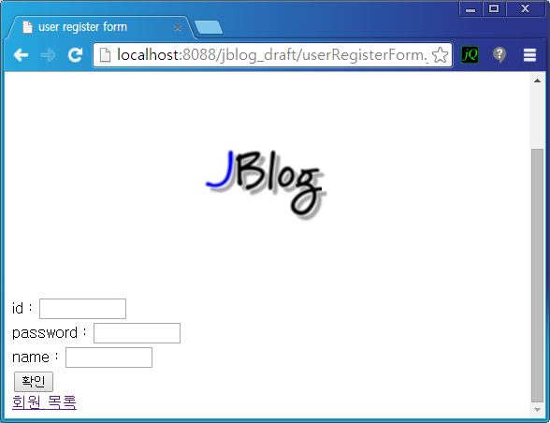
2. 관리자 화면
#2-2 블로그 사용자 등록폼(userRegisterForm.jsp)
Notes:
http://ko.wikipedia.org/wiki/PostgreSQL
http://nonun.tistory.com/4
참고
마이클 스톤브레이커를 리더로 해서 개발됨. 네 번째 버전까지 개발된 후 BSD 라이선스에 의해서 오픈소스 개발자들이 바톤을 넘겨받음.
오라클이 1970년대부터 DB 개발 시작. PostgreSQL도 1970년부터 버클리에서 개발이 시작됨. 오픈소스로써는 가장 연장자.
ORDBMS란? 객체-관계형 데이터베이스
- Data type 과 Object를 사용자가 정의 할 수 있다.
- 관계형 DB 기능 모두 포함, 멀티미디어와 대형 Object 지원, DB 서버 기능 향상 효과
- 관계형 기술과 객체지향 기술 사이의 틈을 연결하고, 양쪽의 장점을 제공
- 질의 기능이 필요한 복잡한 데이터를 다루는 응용에 적합
( RDBMS: 질의 기능이 필요한 간단한 데이터 처리 분야에 적합)
( OODBMS : 질의 기능이 필요없는 복잡한 데이터를 다루는 응용에 적합)

Slide 8
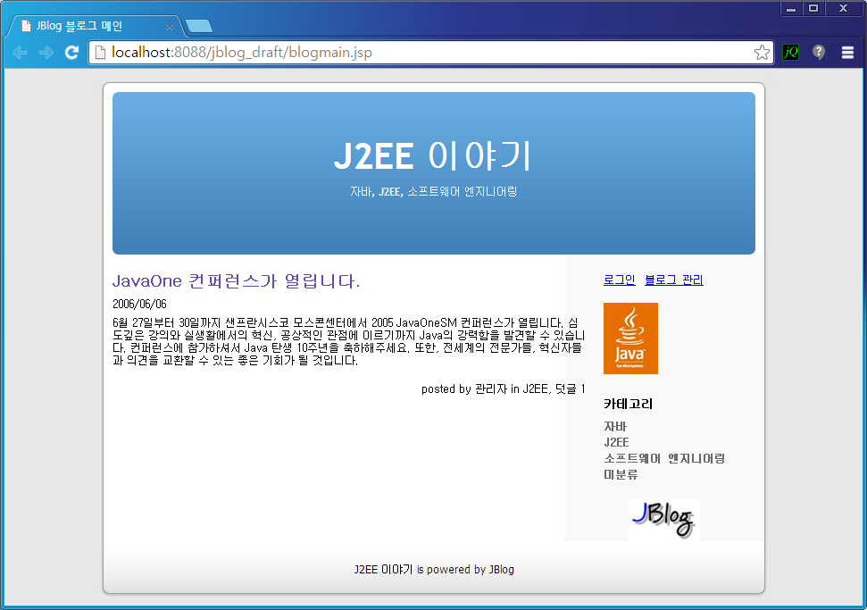
3. 블로그 화면
#3-1 블로그 메인(blogmain.jsp)
- localhost:8088/${사용자 아이디}
- 인증 없는 접근
Notes:
http://ko.wikipedia.org/wiki/PostgreSQL
http://nonun.tistory.com/4
참고
마이클 스톤브레이커를 리더로 해서 개발됨. 네 번째 버전까지 개발된 후 BSD 라이선스에 의해서 오픈소스 개발자들이 바톤을 넘겨받음.
오라클이 1970년대부터 DB 개발 시작. PostgreSQL도 1970년부터 버클리에서 개발이 시작됨. 오픈소스로써는 가장 연장자.
ORDBMS란? 객체-관계형 데이터베이스
- Data type 과 Object를 사용자가 정의 할 수 있다.
- 관계형 DB 기능 모두 포함, 멀티미디어와 대형 Object 지원, DB 서버 기능 향상 효과
- 관계형 기술과 객체지향 기술 사이의 틈을 연결하고, 양쪽의 장점을 제공
- 질의 기능이 필요한 복잡한 데이터를 다루는 응용에 적합
( RDBMS: 질의 기능이 필요한 간단한 데이터 처리 분야에 적합)
( OODBMS : 질의 기능이 필요없는 복잡한 데이터를 다루는 응용에 적합)

Slide 9
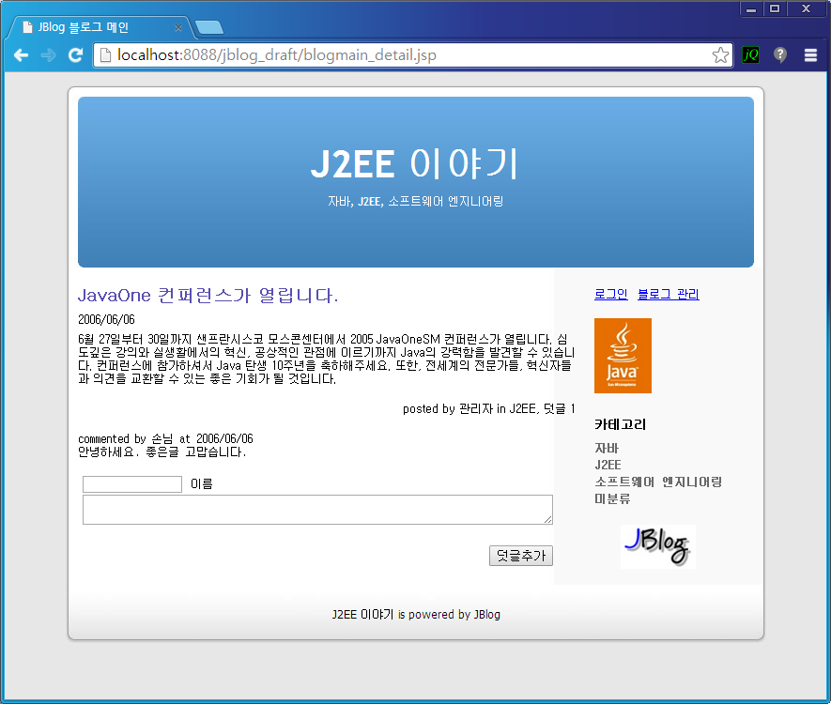
3. 블로그 화면
#3-2 블로그 메인(blogmain_detail.jsp)
- localhost:8088/${사용자 아이디}
- 인증된 접근
Notes:
http://ko.wikipedia.org/wiki/PostgreSQL
http://nonun.tistory.com/4
참고
마이클 스톤브레이커를 리더로 해서 개발됨. 네 번째 버전까지 개발된 후 BSD 라이선스에 의해서 오픈소스 개발자들이 바톤을 넘겨받음.
오라클이 1970년대부터 DB 개발 시작. PostgreSQL도 1970년부터 버클리에서 개발이 시작됨. 오픈소스로써는 가장 연장자.
ORDBMS란? 객체-관계형 데이터베이스
- Data type 과 Object를 사용자가 정의 할 수 있다.
- 관계형 DB 기능 모두 포함, 멀티미디어와 대형 Object 지원, DB 서버 기능 향상 효과
- 관계형 기술과 객체지향 기술 사이의 틈을 연결하고, 양쪽의 장점을 제공
- 질의 기능이 필요한 복잡한 데이터를 다루는 응용에 적합
( RDBMS: 질의 기능이 필요한 간단한 데이터 처리 분야에 적합)
( OODBMS : 질의 기능이 필요없는 복잡한 데이터를 다루는 응용에 적합)

Slide 10
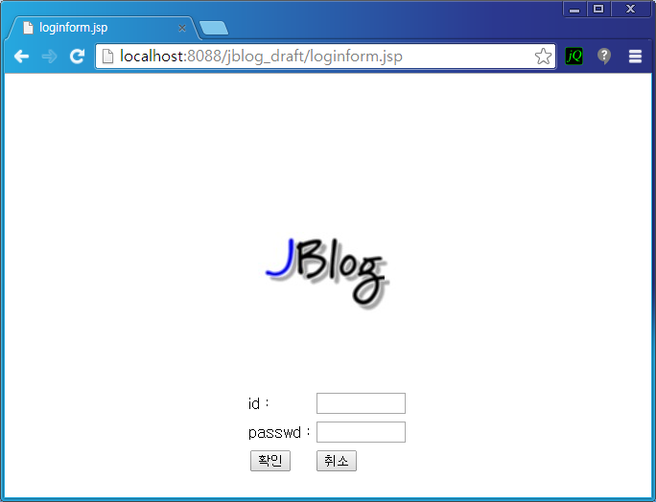
3. 블로그 화면
#3-3 블로그 로그인(loginform.jsp)
Notes:
http://ko.wikipedia.org/wiki/PostgreSQL
http://nonun.tistory.com/4
참고
마이클 스톤브레이커를 리더로 해서 개발됨. 네 번째 버전까지 개발된 후 BSD 라이선스에 의해서 오픈소스 개발자들이 바톤을 넘겨받음.
오라클이 1970년대부터 DB 개발 시작. PostgreSQL도 1970년부터 버클리에서 개발이 시작됨. 오픈소스로써는 가장 연장자.
ORDBMS란? 객체-관계형 데이터베이스
- Data type 과 Object를 사용자가 정의 할 수 있다.
- 관계형 DB 기능 모두 포함, 멀티미디어와 대형 Object 지원, DB 서버 기능 향상 효과
- 관계형 기술과 객체지향 기술 사이의 틈을 연결하고, 양쪽의 장점을 제공
- 질의 기능이 필요한 복잡한 데이터를 다루는 응용에 적합
( RDBMS: 질의 기능이 필요한 간단한 데이터 처리 분야에 적합)
( OODBMS : 질의 기능이 필요없는 복잡한 데이터를 다루는 응용에 적합)

Slide 11
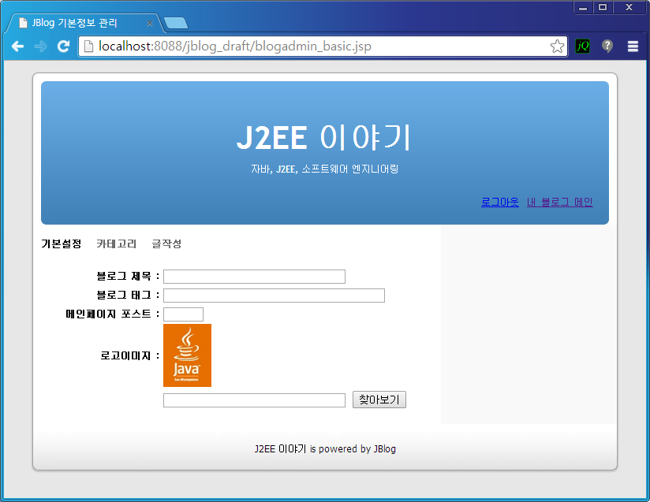
3. 블로그 화면
#3-4 블로그 기본 관리(blogadmin_basic.jsp)
Notes:
http://ko.wikipedia.org/wiki/PostgreSQL
http://nonun.tistory.com/4
참고
마이클 스톤브레이커를 리더로 해서 개발됨. 네 번째 버전까지 개발된 후 BSD 라이선스에 의해서 오픈소스 개발자들이 바톤을 넘겨받음.
오라클이 1970년대부터 DB 개발 시작. PostgreSQL도 1970년부터 버클리에서 개발이 시작됨. 오픈소스로써는 가장 연장자.
ORDBMS란? 객체-관계형 데이터베이스
- Data type 과 Object를 사용자가 정의 할 수 있다.
- 관계형 DB 기능 모두 포함, 멀티미디어와 대형 Object 지원, DB 서버 기능 향상 효과
- 관계형 기술과 객체지향 기술 사이의 틈을 연결하고, 양쪽의 장점을 제공
- 질의 기능이 필요한 복잡한 데이터를 다루는 응용에 적합
( RDBMS: 질의 기능이 필요한 간단한 데이터 처리 분야에 적합)
( OODBMS : 질의 기능이 필요없는 복잡한 데이터를 다루는 응용에 적합)

Slide 12
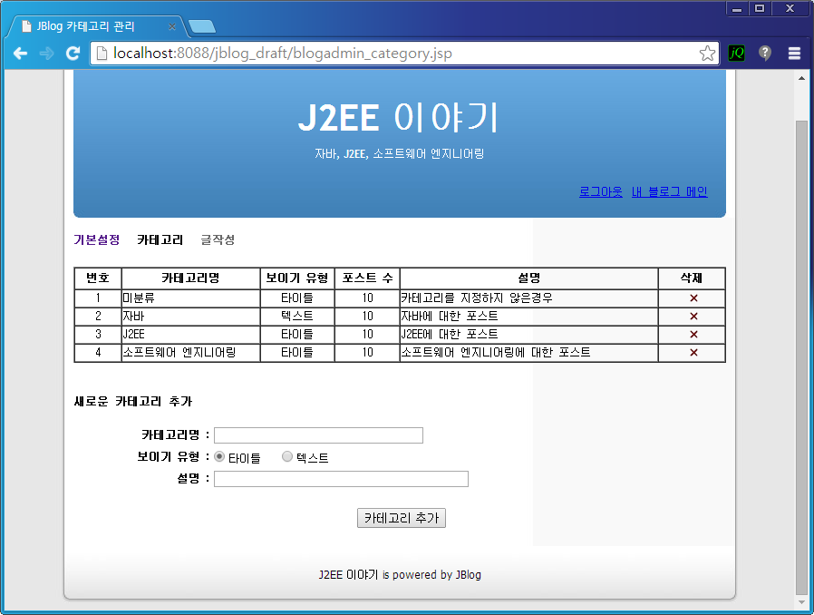
3. 블로그 화면
#3-5 블로그 카테고리 관리(blogadmin_category.jsp)
Notes:
http://ko.wikipedia.org/wiki/PostgreSQL
http://nonun.tistory.com/4
참고
마이클 스톤브레이커를 리더로 해서 개발됨. 네 번째 버전까지 개발된 후 BSD 라이선스에 의해서 오픈소스 개발자들이 바톤을 넘겨받음.
오라클이 1970년대부터 DB 개발 시작. PostgreSQL도 1970년부터 버클리에서 개발이 시작됨. 오픈소스로써는 가장 연장자.
ORDBMS란? 객체-관계형 데이터베이스
- Data type 과 Object를 사용자가 정의 할 수 있다.
- 관계형 DB 기능 모두 포함, 멀티미디어와 대형 Object 지원, DB 서버 기능 향상 효과
- 관계형 기술과 객체지향 기술 사이의 틈을 연결하고, 양쪽의 장점을 제공
- 질의 기능이 필요한 복잡한 데이터를 다루는 응용에 적합
( RDBMS: 질의 기능이 필요한 간단한 데이터 처리 분야에 적합)
( OODBMS : 질의 기능이 필요없는 복잡한 데이터를 다루는 응용에 적합)

Slide 13
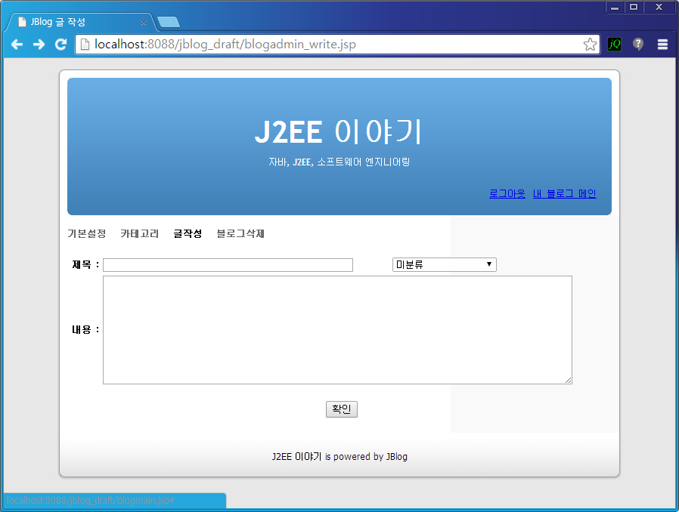
3. 블로그 화면
#3-5 블로그 글쓰기(blogadmin_write.jsp)
Notes:
http://ko.wikipedia.org/wiki/PostgreSQL
http://nonun.tistory.com/4
참고
마이클 스톤브레이커를 리더로 해서 개발됨. 네 번째 버전까지 개발된 후 BSD 라이선스에 의해서 오픈소스 개발자들이 바톤을 넘겨받음.
오라클이 1970년대부터 DB 개발 시작. PostgreSQL도 1970년부터 버클리에서 개발이 시작됨. 오픈소스로써는 가장 연장자.
ORDBMS란? 객체-관계형 데이터베이스
- Data type 과 Object를 사용자가 정의 할 수 있다.
- 관계형 DB 기능 모두 포함, 멀티미디어와 대형 Object 지원, DB 서버 기능 향상 효과
- 관계형 기술과 객체지향 기술 사이의 틈을 연결하고, 양쪽의 장점을 제공
- 질의 기능이 필요한 복잡한 데이터를 다루는 응용에 적합
( RDBMS: 질의 기능이 필요한 간단한 데이터 처리 분야에 적합)
( OODBMS : 질의 기능이 필요없는 복잡한 데이터를 다루는 응용에 적합)

Slide 14

USER
BLOG
CATEGORY
NO
NAME
ID
PASSWORD
REG_DATE
ID
TITLE
LOGO
STATUS
NO
BLOG_ID
DESCRIPTION
REGDATE
MODIFIED_DATE
COMMENT
POST
NO
POST_NO
CONTENT
REG_DATE
NO
CATEGORY_NO
TITLE
CONTENT
REG_DATE
Notes:
http://ko.wikipedia.org/wiki/PostgreSQL
http://nonun.tistory.com/4
참고
마이클 스톤브레이커를 리더로 해서 개발됨. 네 번째 버전까지 개발된 후 BSD 라이선스에 의해서 오픈소스 개발자들이 바톤을 넘겨받음.
오라클이 1970년대부터 DB 개발 시작. PostgreSQL도 1970년부터 버클리에서 개발이 시작됨. 오픈소스로써는 가장 연장자.
ORDBMS란? 객체-관계형 데이터베이스
- Data type 과 Object를 사용자가 정의 할 수 있다.
- 관계형 DB 기능 모두 포함, 멀티미디어와 대형 Object 지원, DB 서버 기능 향상 효과
- 관계형 기술과 객체지향 기술 사이의 틈을 연결하고, 양쪽의 장점을 제공
- 질의 기능이 필요한 복잡한 데이터를 다루는 응용에 적합
( RDBMS: 질의 기능이 필요한 간단한 데이터 처리 분야에 적합)
( OODBMS : 질의 기능이 필요없는 복잡한 데이터를 다루는 응용에 적합)

